Slide 1

Tipos, técnicas y proceso de pruebas

Slide 2
Objetivos

Slide 3
Agenda
Aprender sobre
Tipos de pruebas
Estrategias de pruebas
Técnicas de pruebas
Identificar
Proceso de pruebas

Slide 4
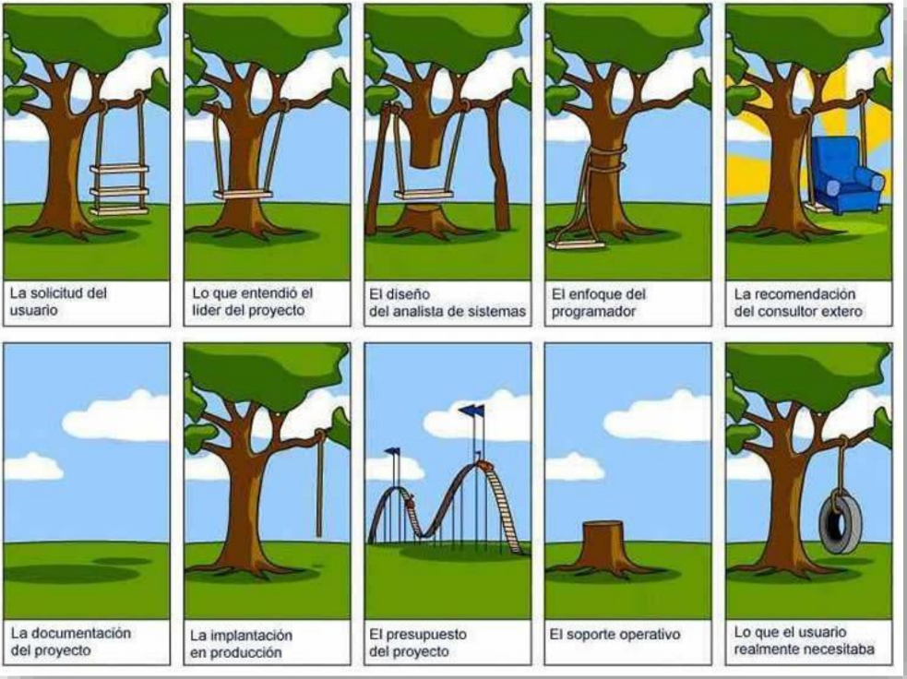
Objetivos

Slide 5
Tipos de pruebas

Slide 6
Tipos de Pruebas
Son una clasificación de las pruebas formales.
No son una técnica en si misma, pero permiten entender qué es lo que se está probando.
Estas son:
Funcionales
No Funcionales
Estructura de Código
Testing de confirmación y regresión
Test de mantención

Slide 7
Tipos de Pruebas
Testing Funcional
Verifica el cumplimiento de los requerimientos de negocio en el software.
Testing No Funcional
Verifica el cumplimiento de los requerimientos no funcionales en el software, como seguridad, velocidad, etc.
Estructura de Código
Verifica y mide el código fuente del software y estructura del sisitema.

Slide 8
Tipos de Pruebas
Se realizan cuando se le hace un cambio a un SW que ya lleva tiempo operando.
Confirmación: verifica que se corrigió el defecto.
Regresión: verifica que la corrección realizada no provoco defectos en otra área del SW.
Test de mantención
Se realizan pruebas a SW que ya son parte de producción cuando:
El amiente de producción ha sido renovado
El entorno de trabajo se ha corregido, modificado o ampliado.
El SW se ha mantenido
Testing de confirmación y regresión

Slide 9
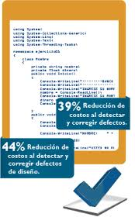
Pruebas estáticas
Revisión que se realiza sin ejecutar el SW.
Análisis de requerimientos, diseños y códigos.
Permite detectar defectos antes
de que se transformen en
fallas de en el SW.
VERIFICA PROCESO, CODIGO, REQUISITOS, DISEÑOS, MANUALES, ETC.
Notes:
Son muy comunes al realizar control de calidad al proceso de desarrollo de sw. Revisiones a la documentación, al cumplimiento del proceso, auditoria al código, etc.

Slide 10
Procesos de prueba

Slide 11
¿Qué es el Testing de Software?
Es un proceso y como todo proceso, esta compuesto de un conjunto de actividades que permiten verificar y validar la calidad de un software.
Permite:
Determinar si un software es de calidad.
Realizar un control al SW y determina si este cumple con los requerimientos funcionales y no funcionales.
Demostrar que el SW cumple el propósito, con lo que se espera que haga y sus expectativas.
Detectar defectos y permitir que sean corregidos.
Determinar si el SW esta apto o no para su uso.
Notes:
¿Qué es el Testing de Software?
Decir que el Testing es Verificar si el software esta correcto no es suficiente dado que el Testing de Software es un proceso que tiene una serie de actividades asociadas a el.

Slide 12
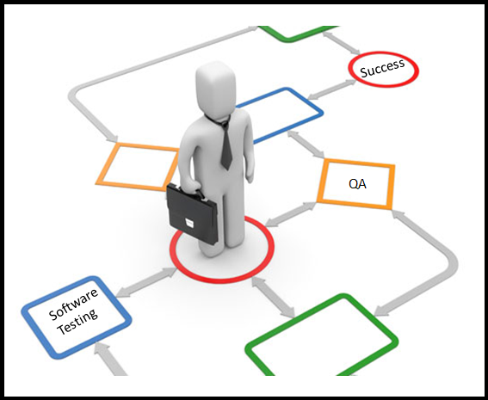
El testing de SW
Es estático y dinámico.
Se planifica.
Se prepara.
Se evalúa.
Esta directamente relacionado al ciclo de vida del software
No solo se realizan pruebas al software, sino también a los requerimientos, especificaciones de diseño, documentos de operación, material de capacitación, etc.
Notes:
Esta relacionado al ciclo de vida del software, se ha observado que muchos defectos se encuentran en la toma de requerimientos, diseño, etc. no solo en la programación del SW.
Es estático y dinámico. Dinámico cuando ejecutamos el código del SW para realizar el Test y estático cuando realizamos pruebas a documentación, estadísticas, etc.
Se planifica. Se realiza una planificación de todas las actividades que se realizarán antes, durante y después del test.
Se prepara. Se debe escoger que Testing se va a realizar, seleccionar las condiciones del test y diseñar los casos de prueba.
Se evalúa. Se deben revisar los resultados las pruebas realizadas.
No solo se realizan pruebas al producto, sino también a los requerimientos, especificaciones de diseño, documentos de operación, material de capacitación.
Tanto el Testing dinámico como el estático es necesario.

Slide 13
Proceso de pruebas
Planificación y control
Análisis y diseño
Implementación y ejecución
La planificación define objetivos, estimaciones, actividades, riesgos y calendarización.
El control compara el progreso real de las pruebas con la planificación e informa el estado de las pruebas.
Revisar y analizar requerimientos, riesgos, especificaciones, aquitectura, diseños, especificaciones de interfaz, etc.
Identificar las condiciones del tessting y diseñar casos de prueba de alto nivel.
Finalizar, implementar y priorizar los casos de prueba.
Crear datos de prueba.
Configurar el entorno y ejecutar las pruebas.
Registrar resultados obtenidos en la ejecución de las pruebas.

Slide 14
Proceso de pruebas
Evaluación de los criterios de salida y elaboración de informes.
Actividades de cierre
Verificar los registros de las pruebas contra los criterios especificados en el plan de pruebas.
Evaluar si es necesario mas test o si los criterios especificados deben cambiar.
Generar un reporte con un resumen del test.
Recopilar los datos de las actividades de pruebas finalizadas con el objetivo de consolidar la experiencia, los productos de prueba, los hechos y las cifras

Slide 15
Tipos, técnicas y proceso de pruebas

